Slide 1
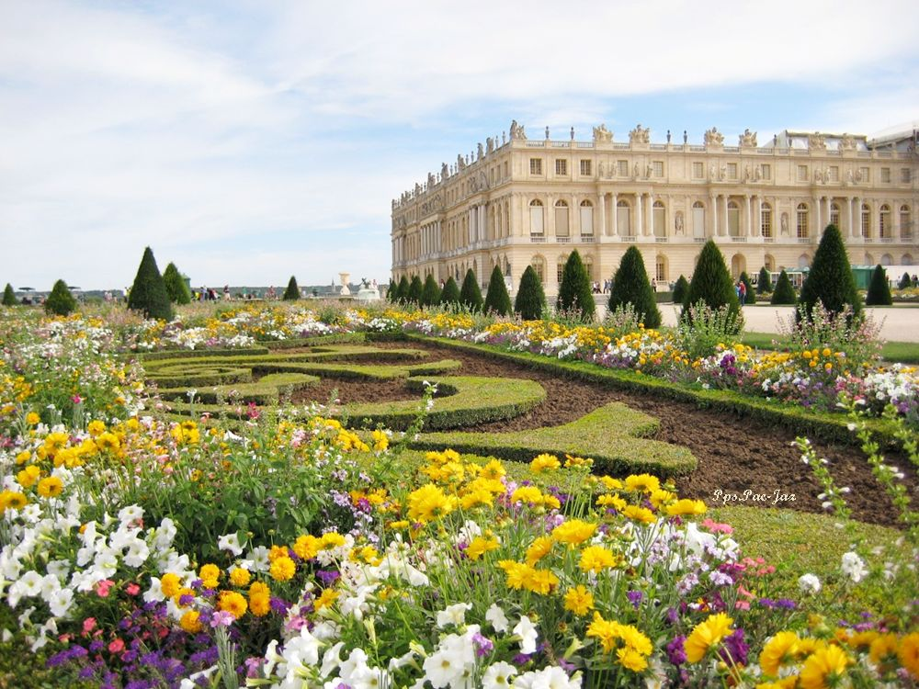















Slide 2


El conjunto de jardines y parque ocupa unas 100 hectáreas de terreno, así que se hace imprescindible un calzado cómodo y el tiempo suficiente para no perdernos… o sí.
Porque hermosos rincones para perderse, los hay. El encargado de realizar este proyecto fue el botánico, paisajista y arquitecto André Le Nôtre, persona de confianza del rey Luis XIV. Se tuvo que enfrentar a un proyecto difícil, ya que el terreno era pantanoso y desnivelado.
Pero el resultado ya lo conocemos. Si lo que quería el Rey Sol era un espacio de tranquilidad y paz, que diera cuenta de su poder, para deleite de él y los suyos, lo consiguió. Aunque hoy día cueste encontrar esa tranquilidad.
Instaurador del modelo del jardín francés, este paisaje versallesco se sigue imitando en muchos rincones del planeta. Pero reproducir tanta majestuosidad es difícil… El jardín francés se caracteriza por el poco espacio que se deja a la improvisación. Se puede decir que es el jardín más artificial y racionalizado, caracterizado por la simetría, por la imposición de formas con vistosas perspectivas, por la creación de amplios espacios divididos a través de la colocación estratégica de setos, árboles, estatuas o fuentes.

Slide 3
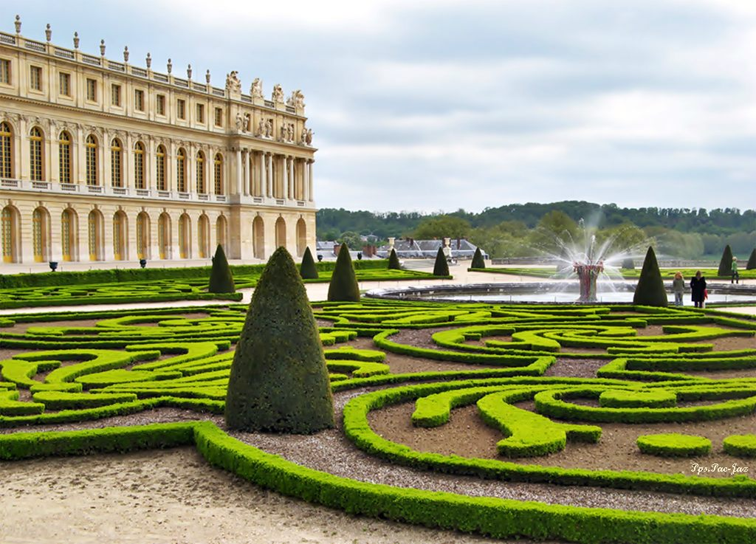

Slide 4
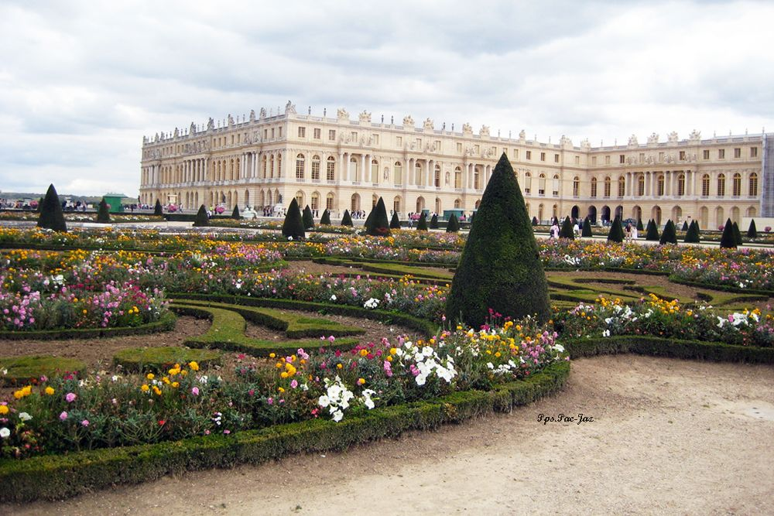

Slide 5
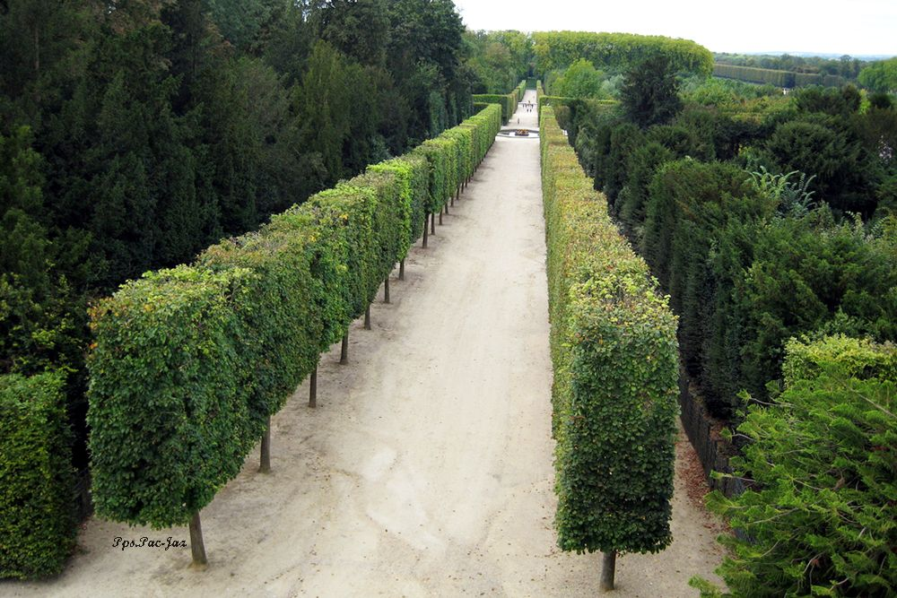

Slide 6
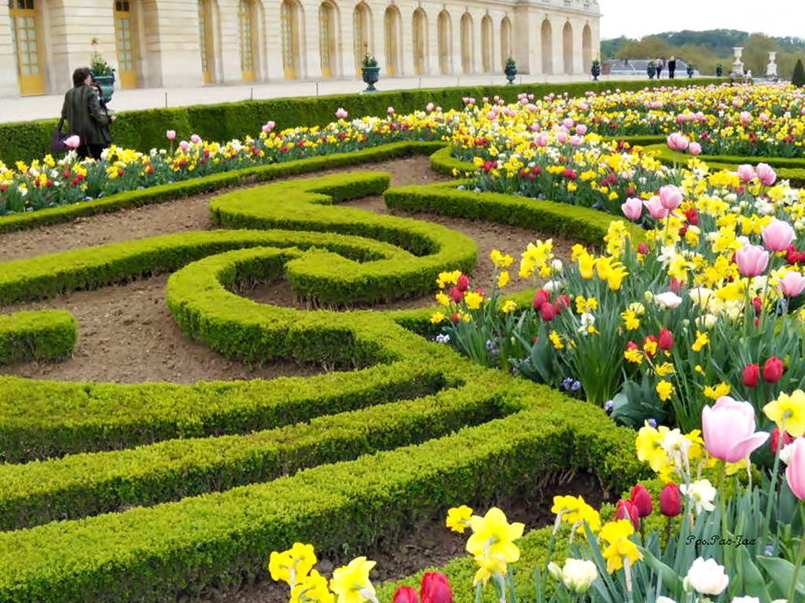

Slide 7
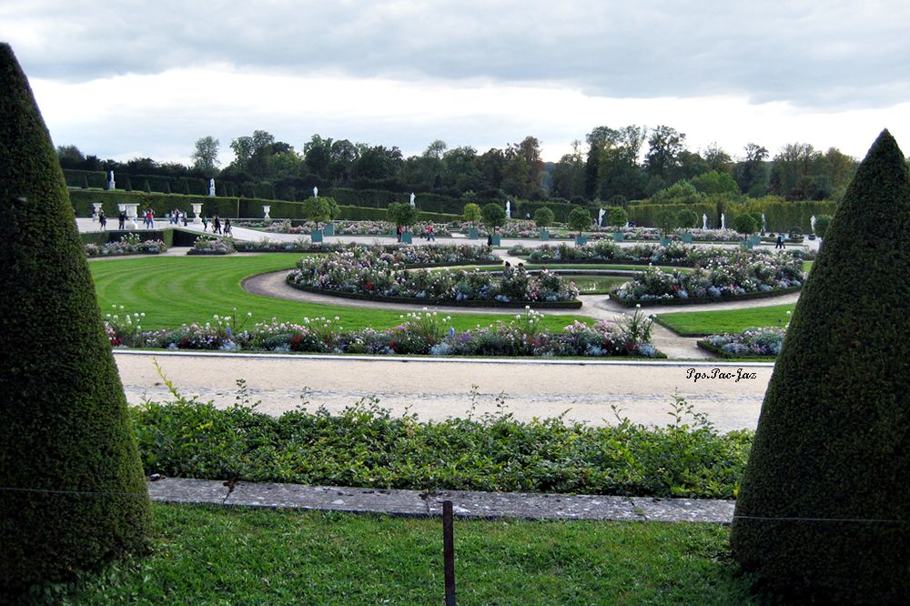

Slide 8
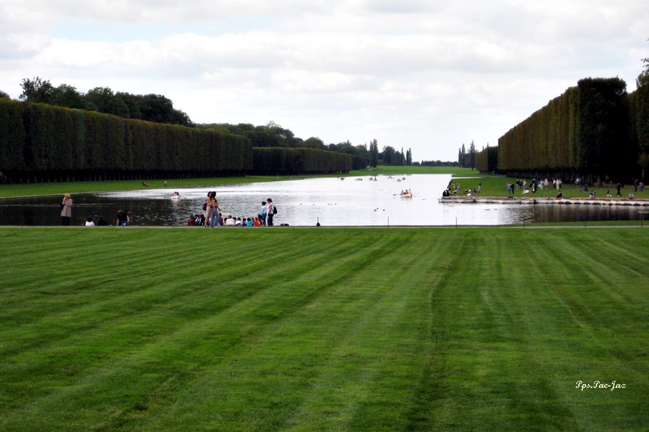

Slide 9
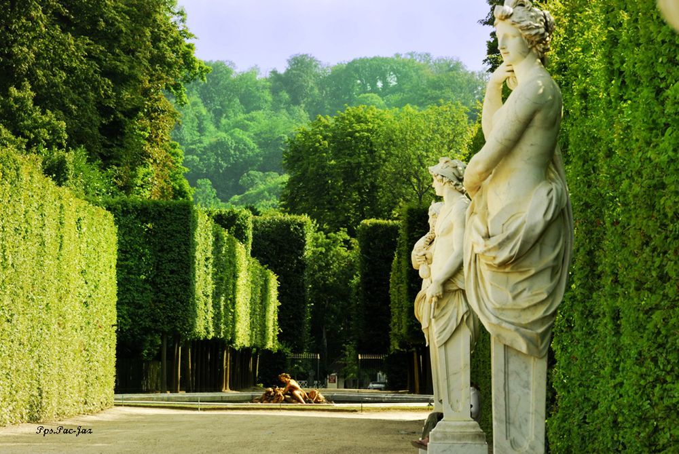

Slide 10
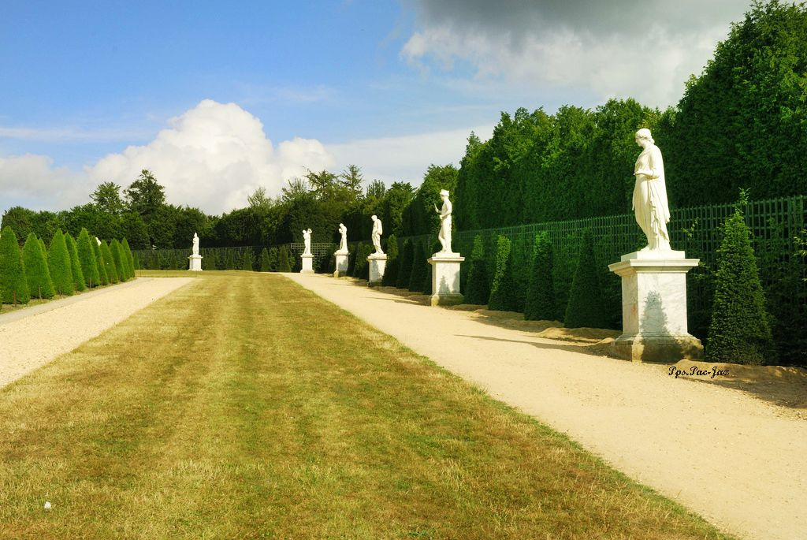

Slide 11
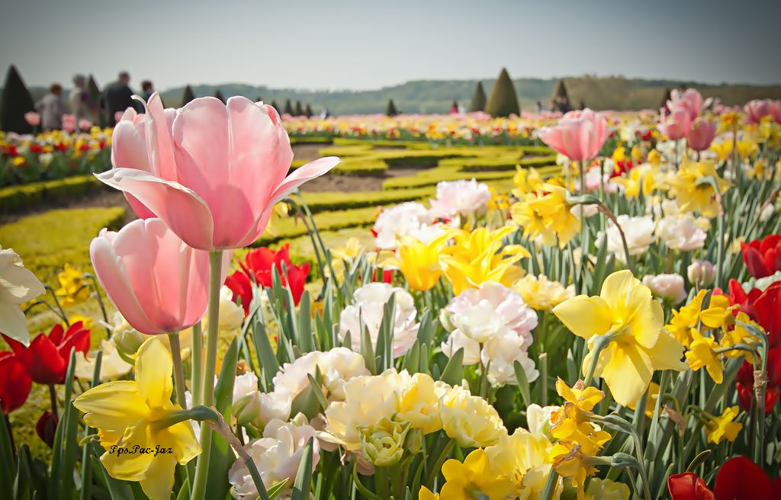

Slide 12
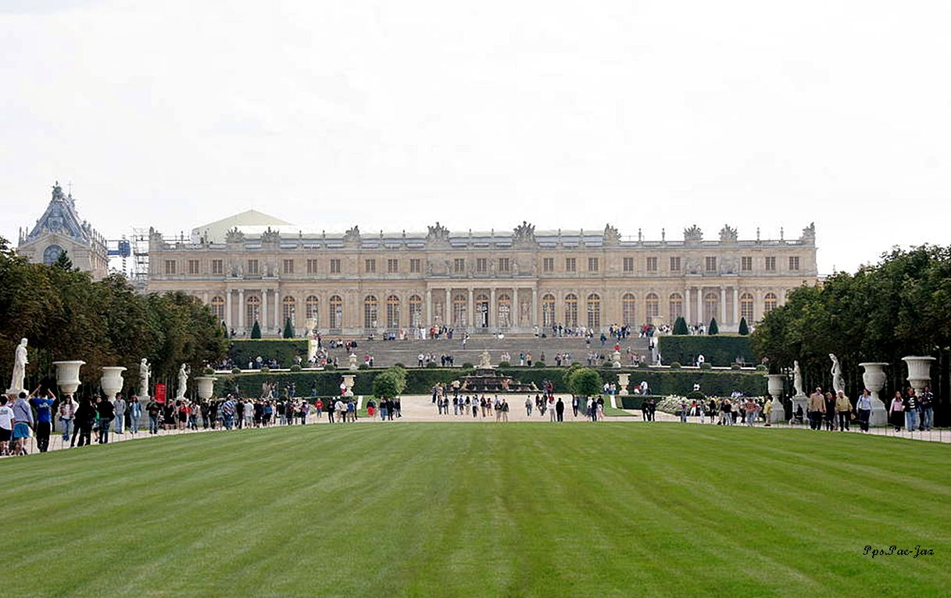

Slide 13
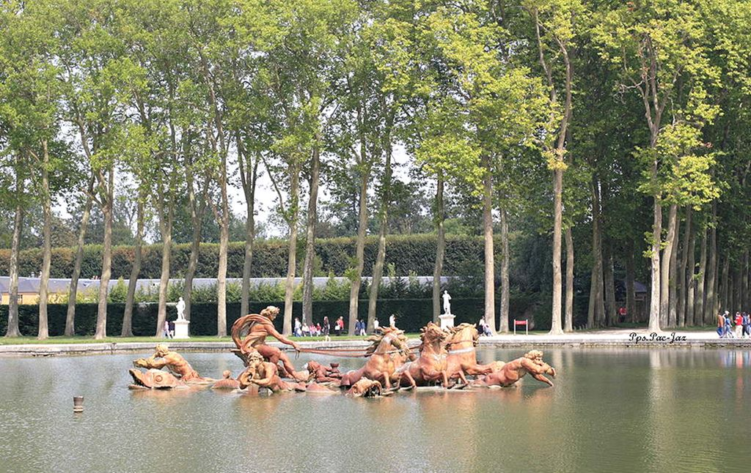

Slide 14
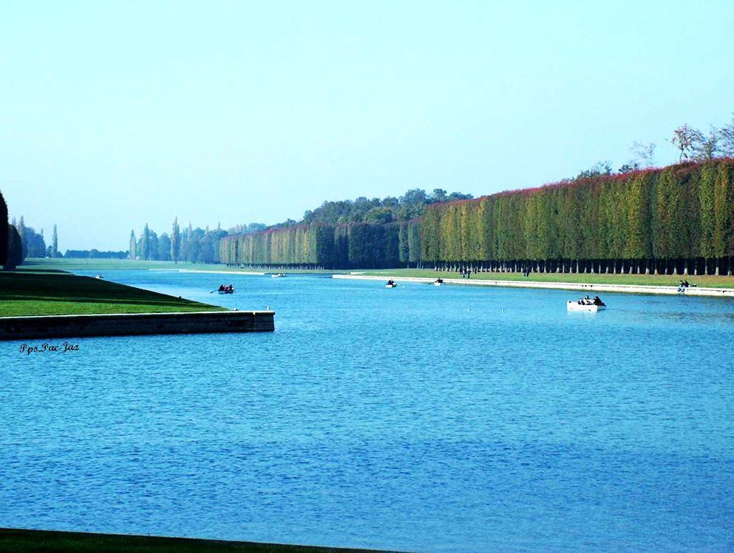
El Gran Canal Palacio De Versalles

Slide 15
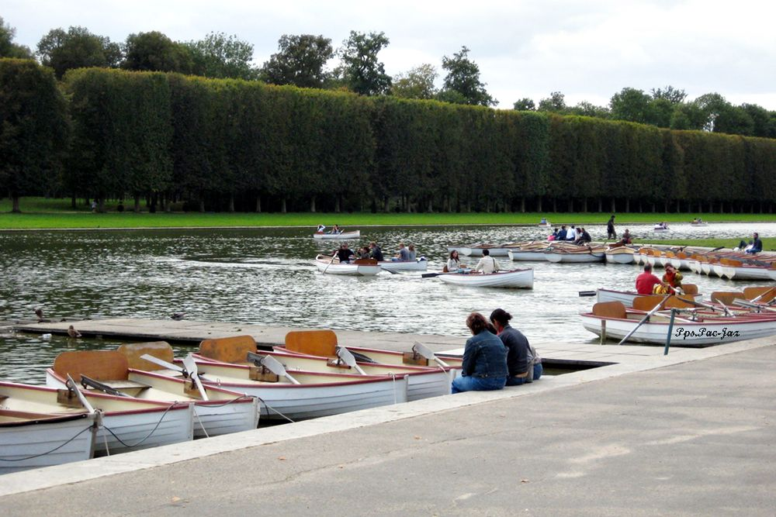

Slide 16
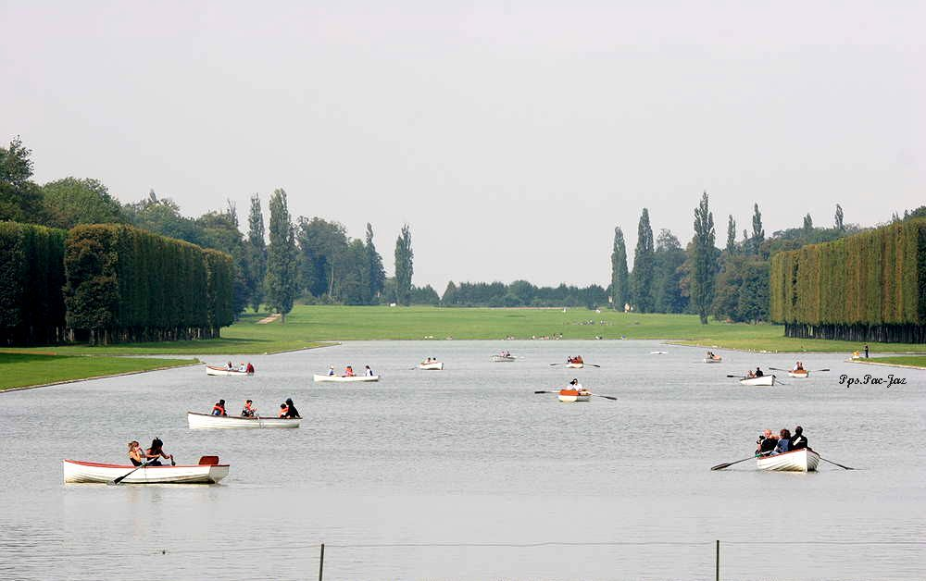

Slide 17
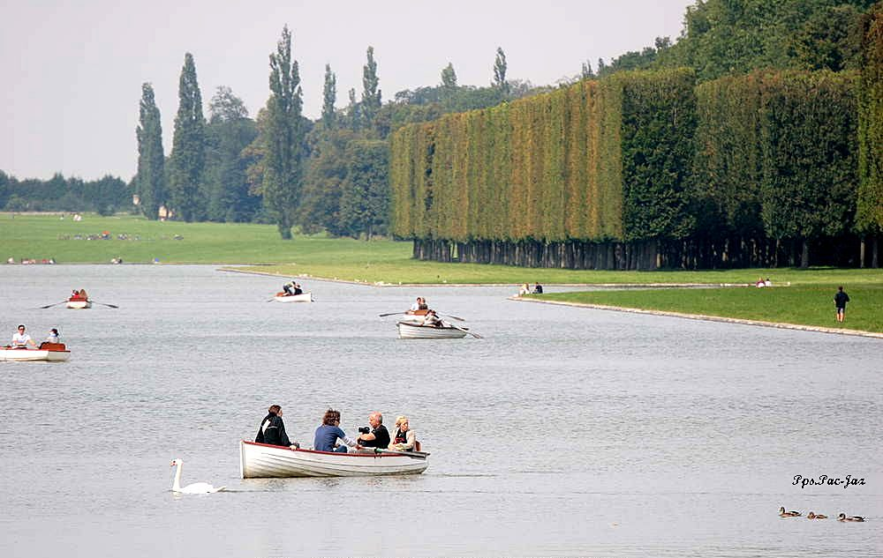

Slide 18
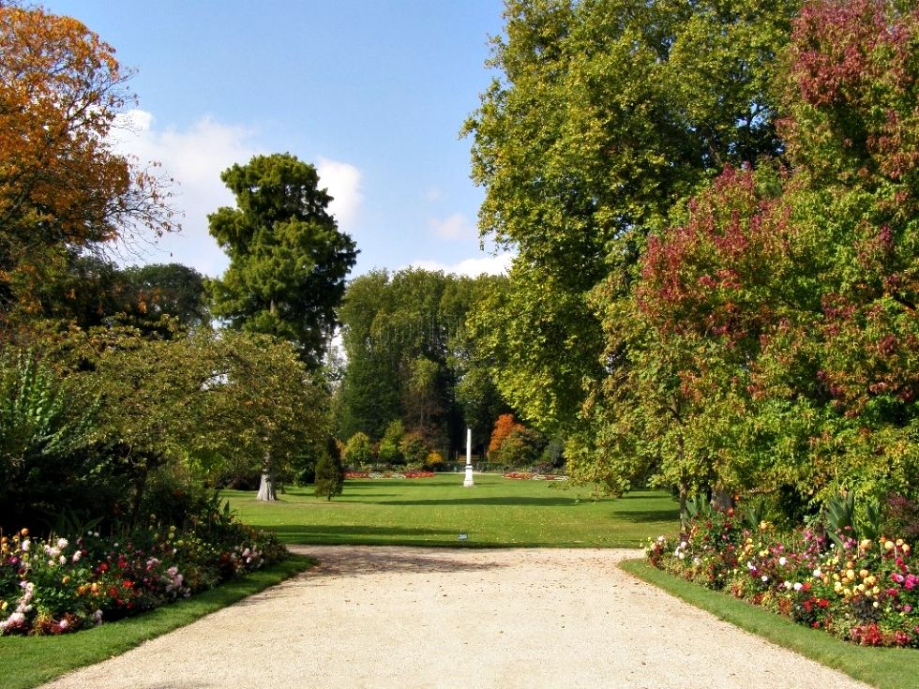

Slide 19
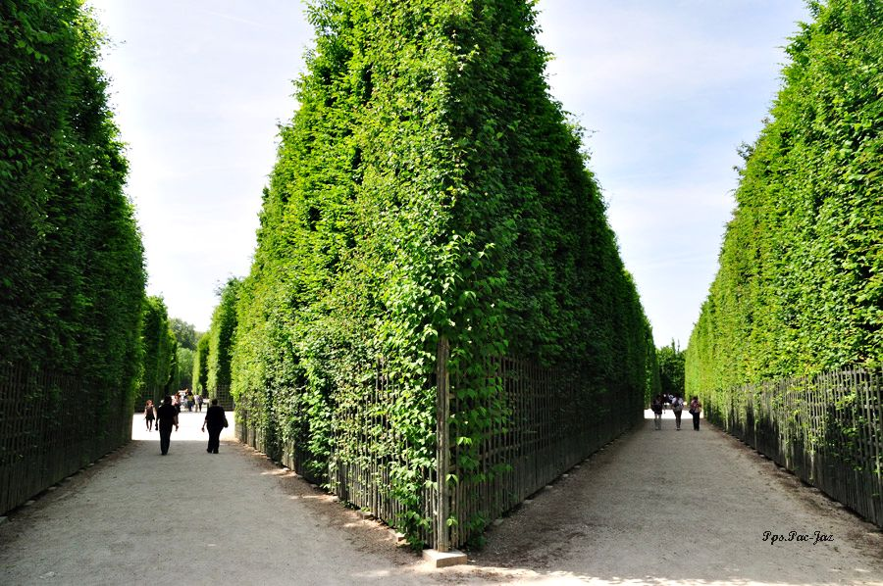
Laberinto

Slide 20
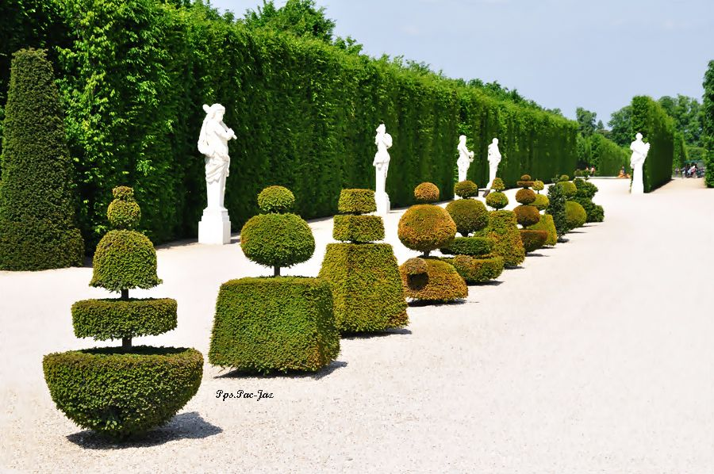

Slide 21
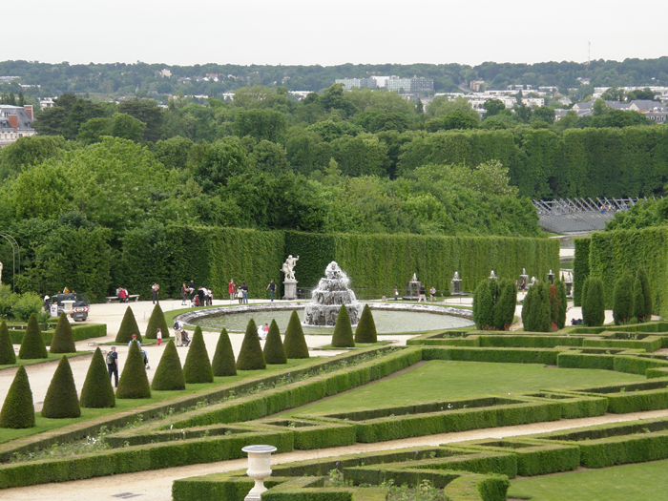

Slide 22
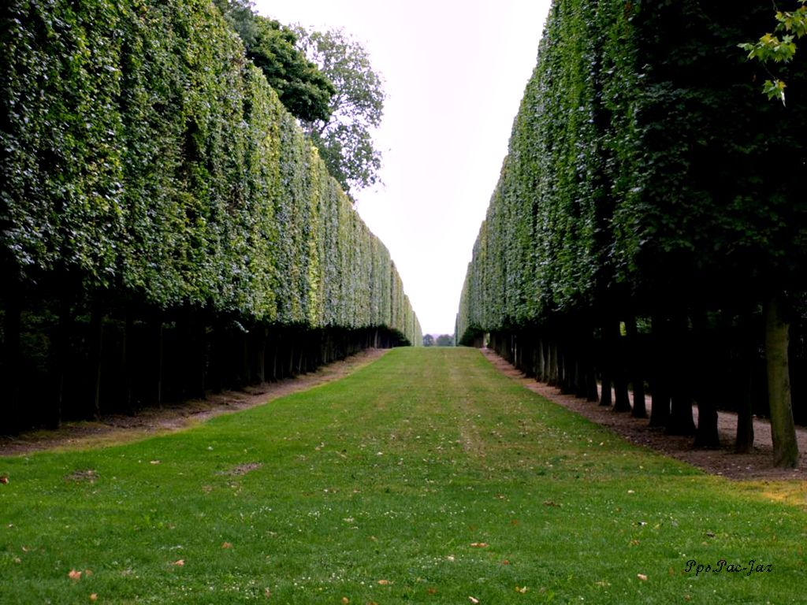
Línea En Darbres

Slide 23
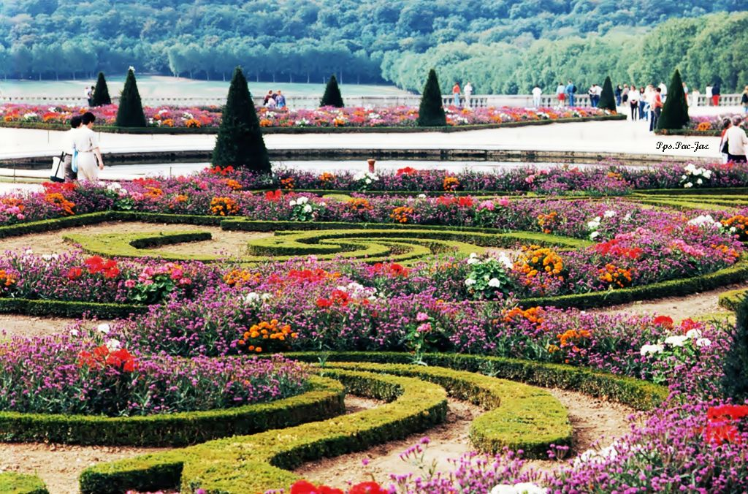

Slide 24
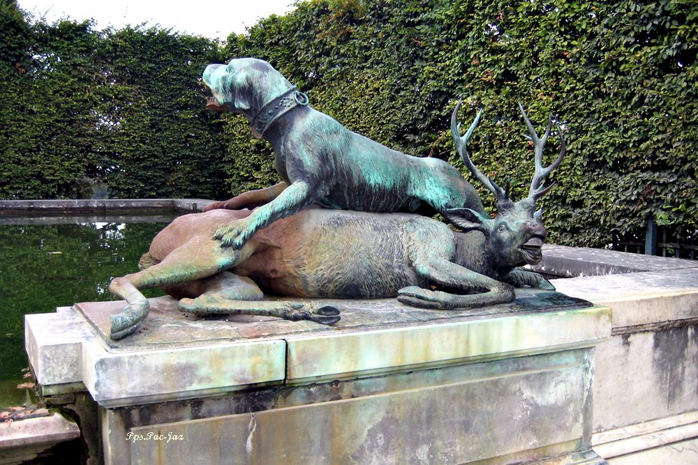

Slide 25
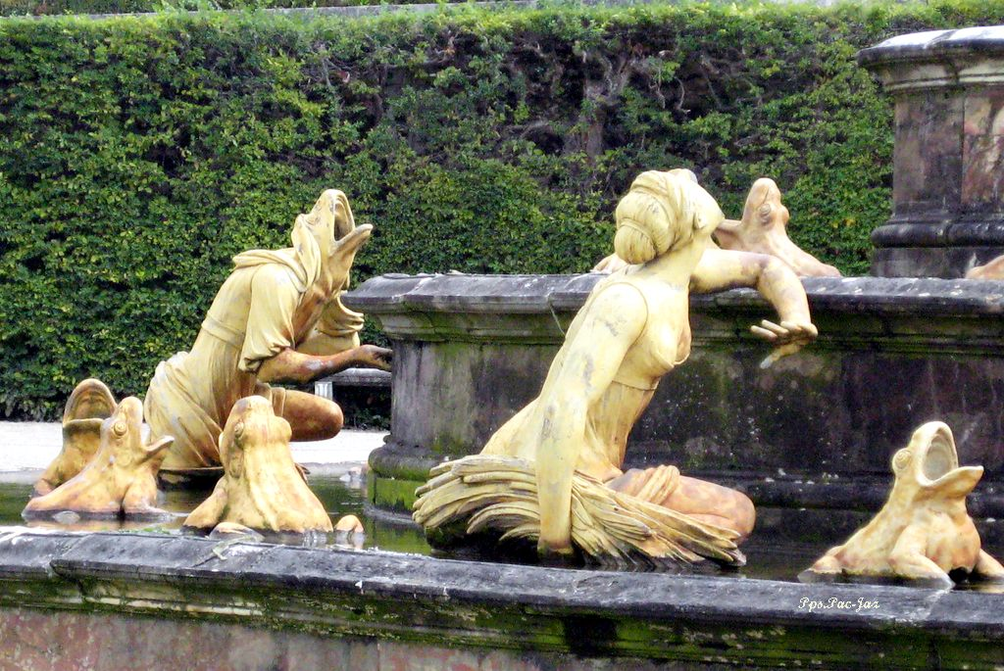

Slide 26
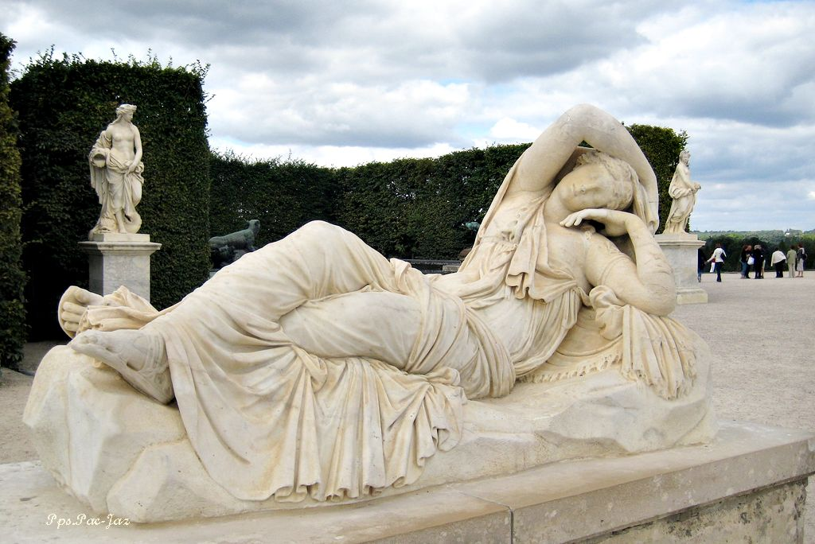

Slide 27
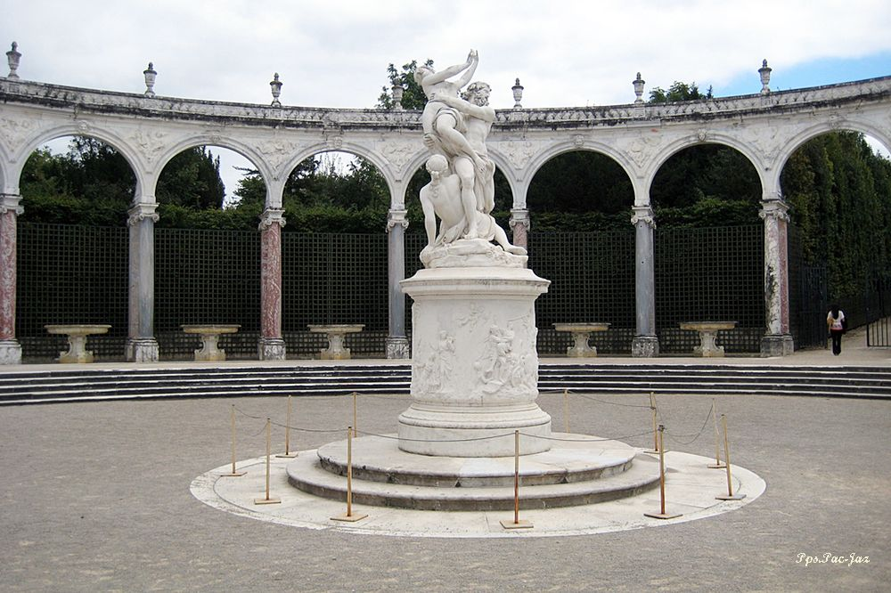

Slide 28
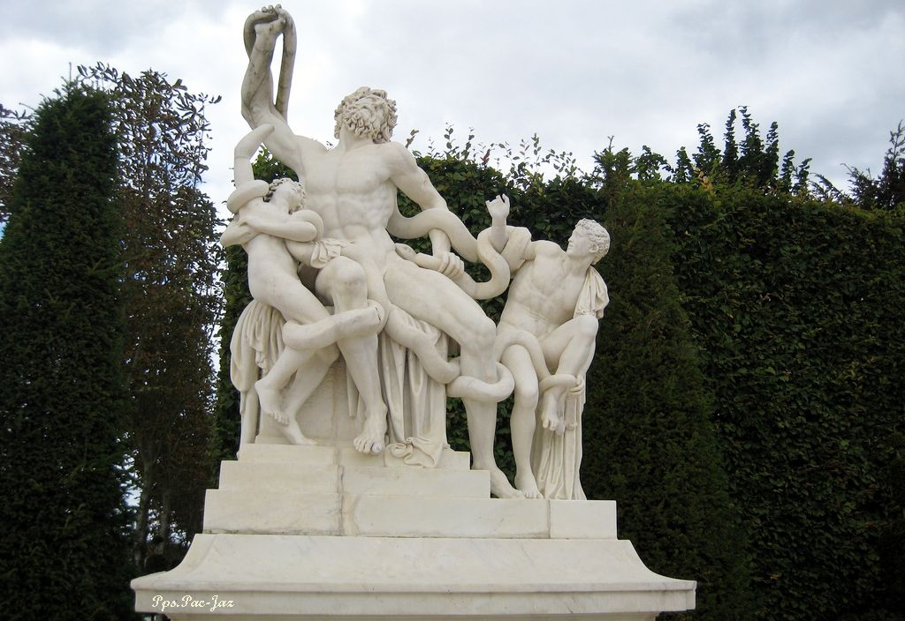

Slide 29
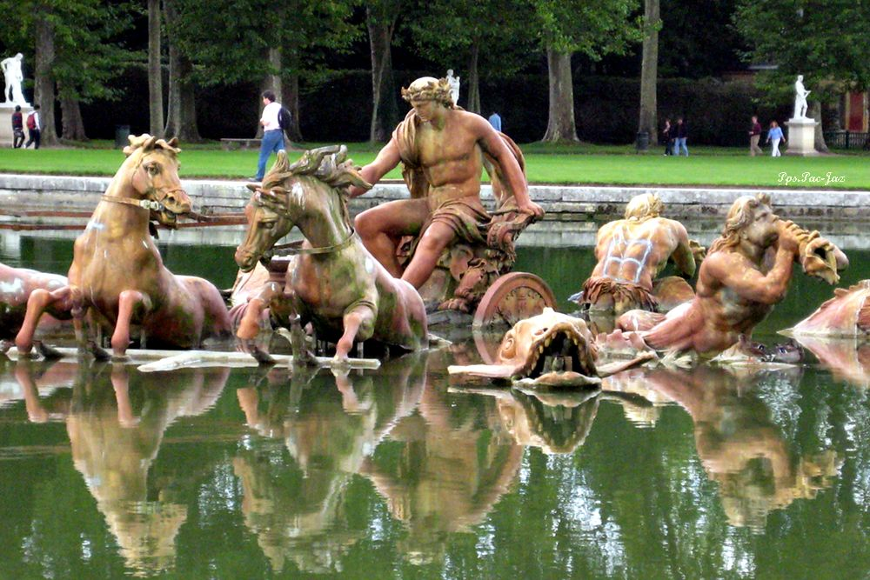

Slide 30
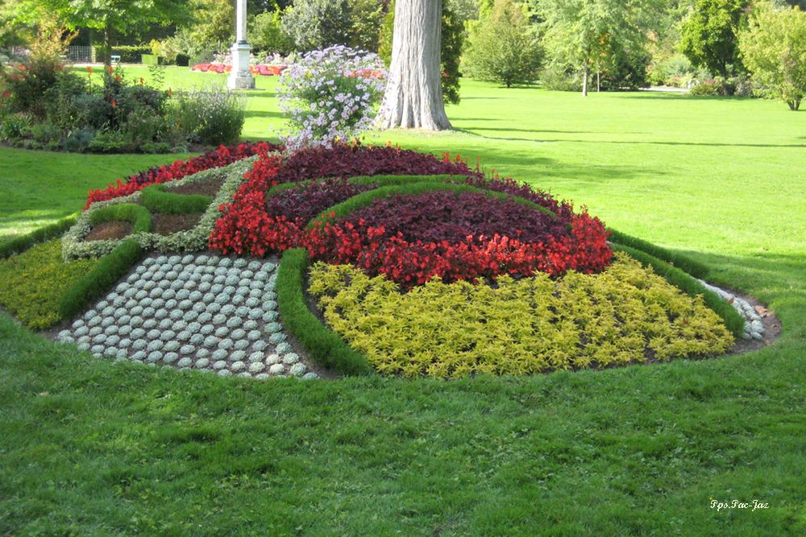

Slide 31
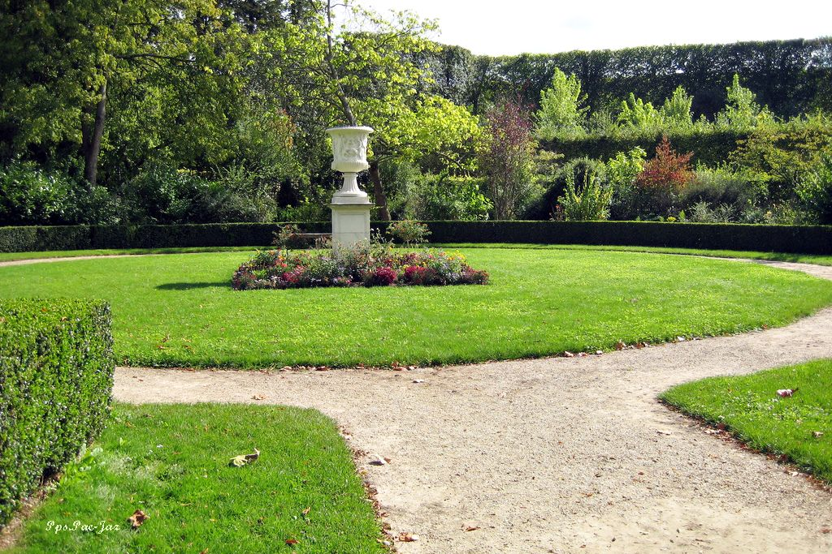

Slide 32
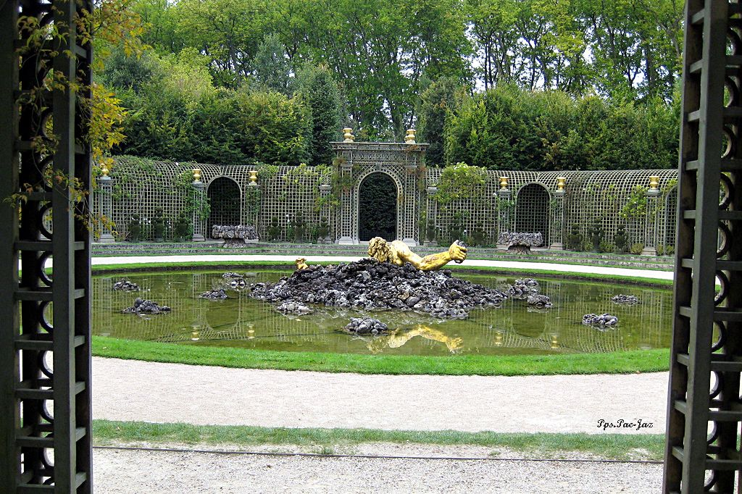

Slide 33
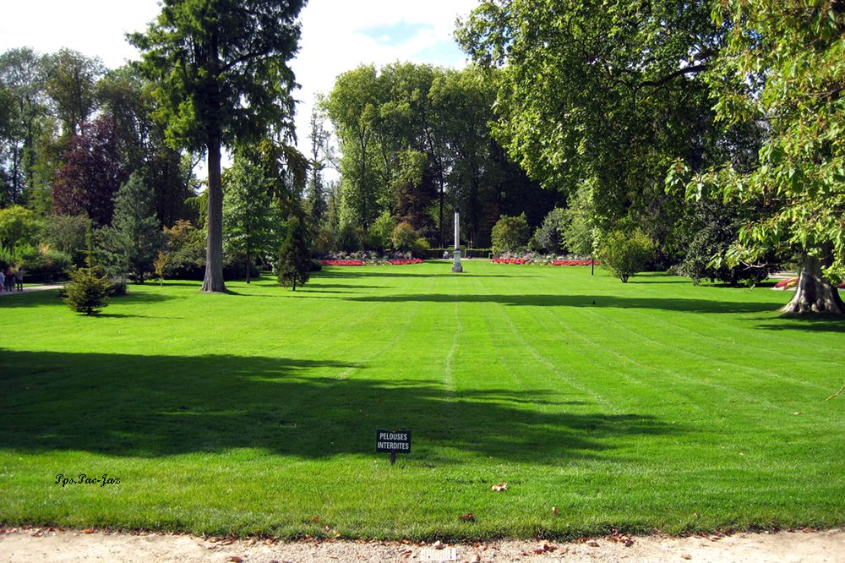

Slide 34
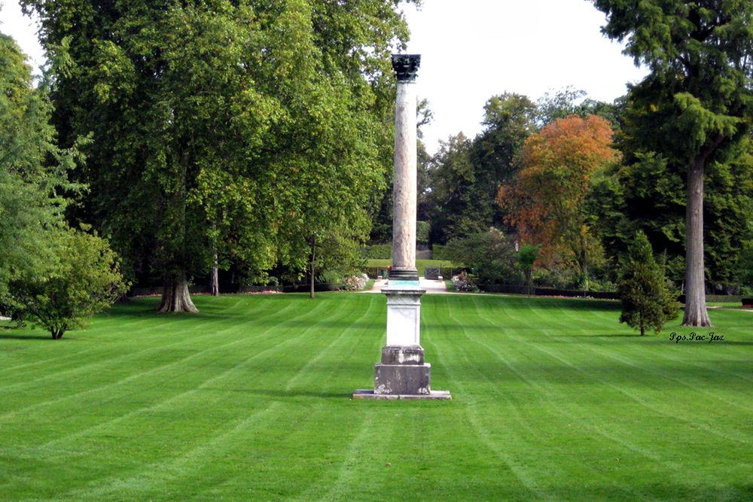

Slide 35
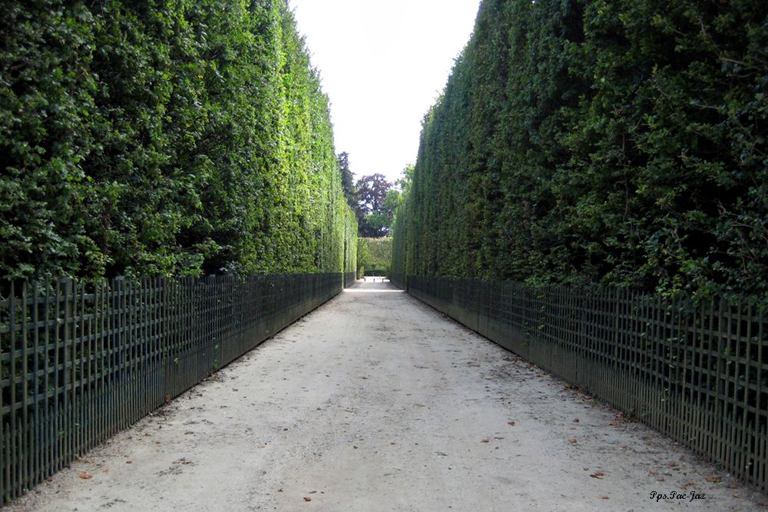

Slide 36
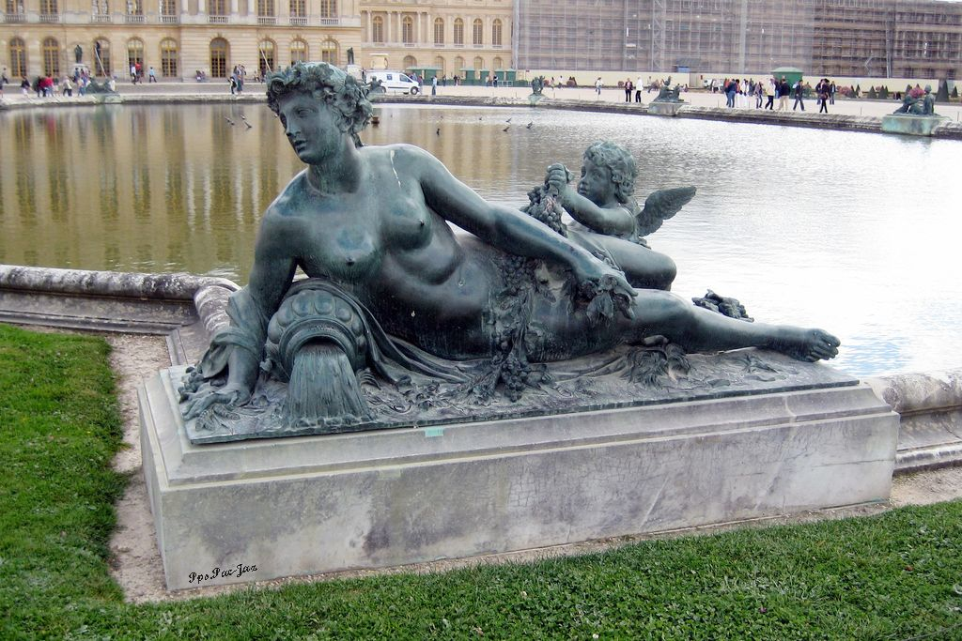

Slide 37
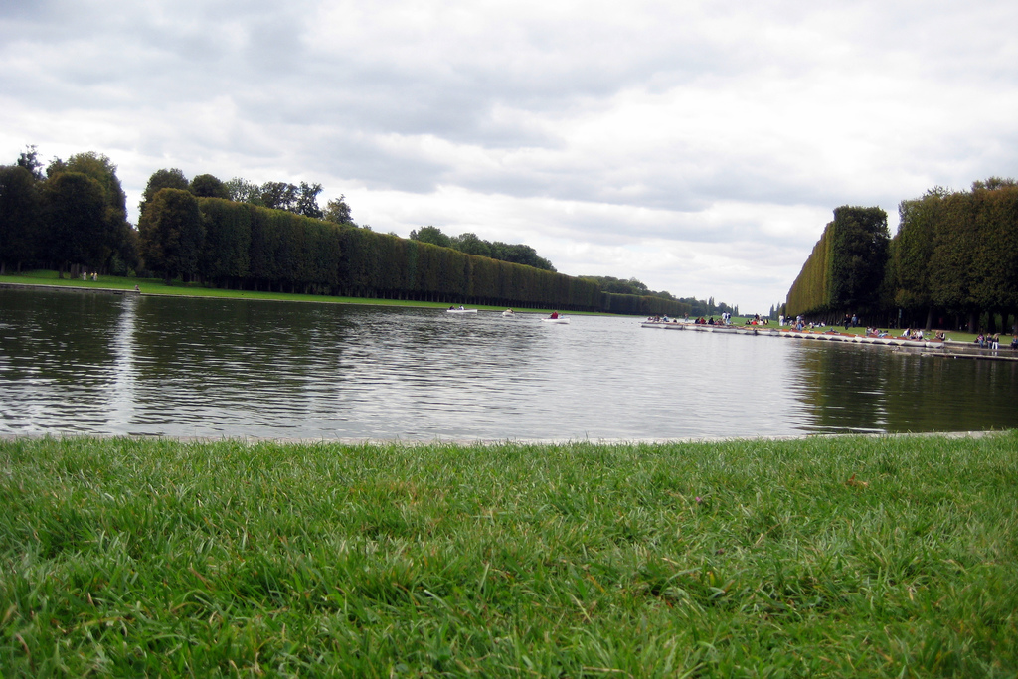

Slide 38
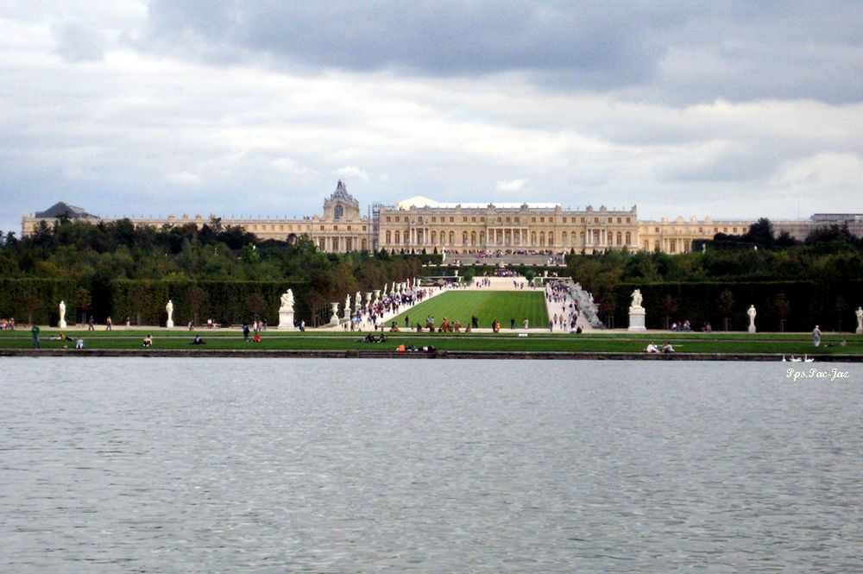

Slide 39
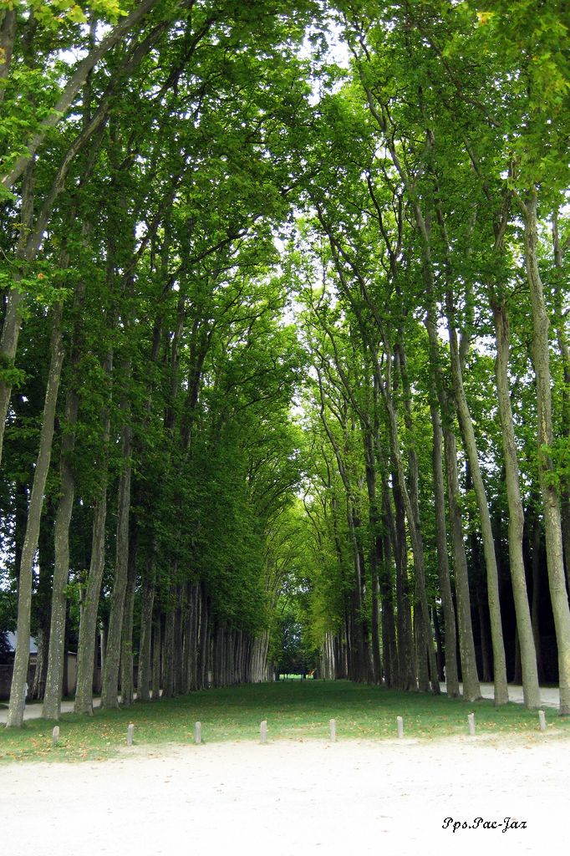

Slide 40
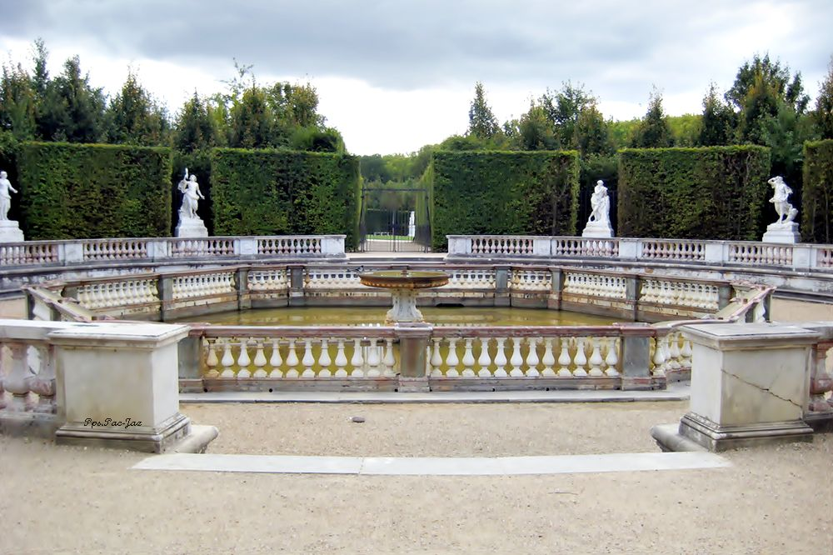

Slide 41
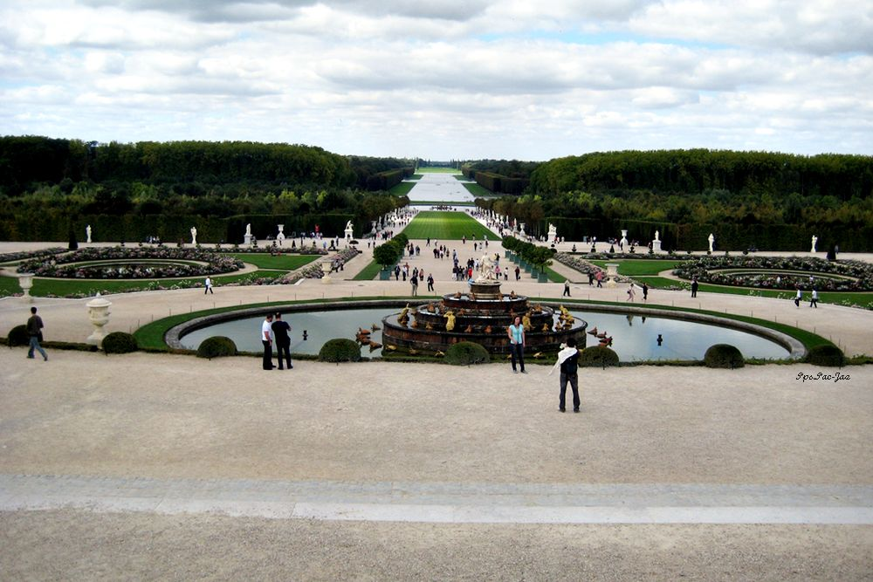

Slide 42
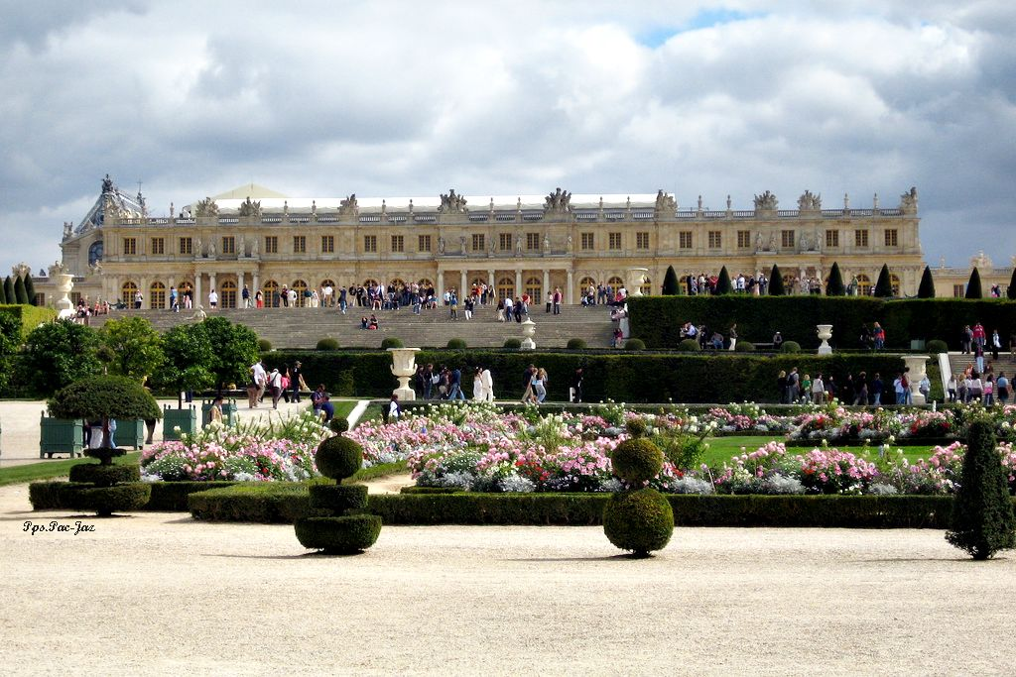

Slide 43
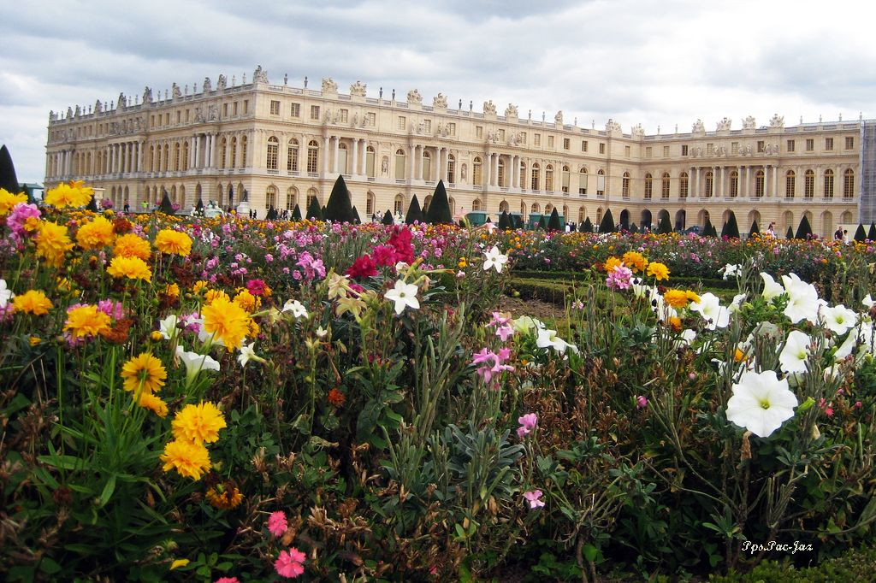

Slide 44
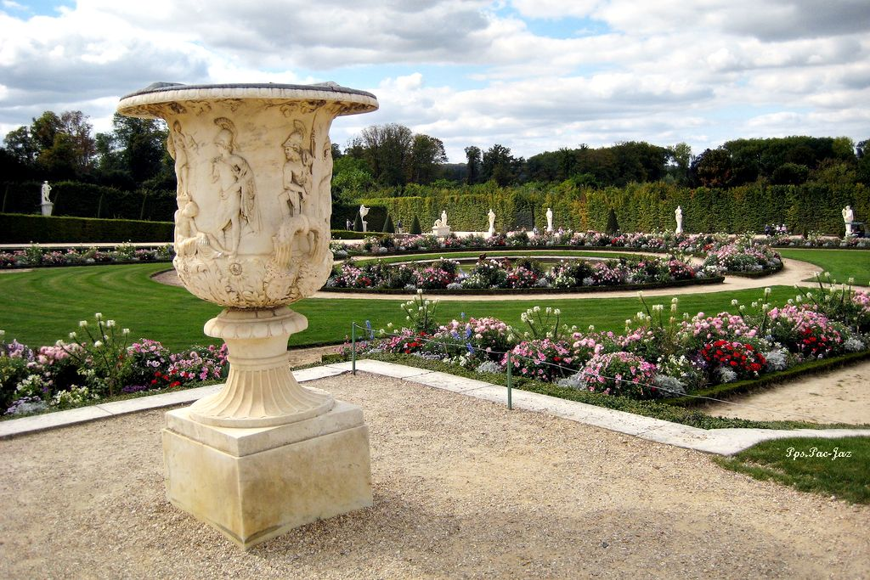

Slide 45
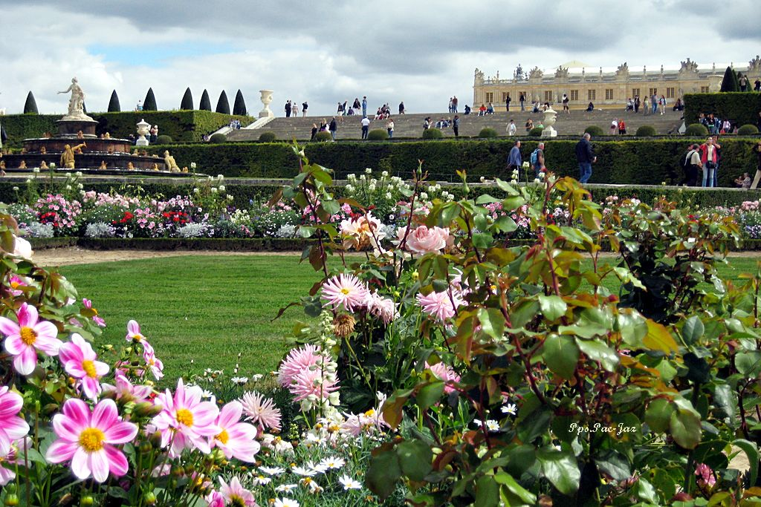

Slide 46
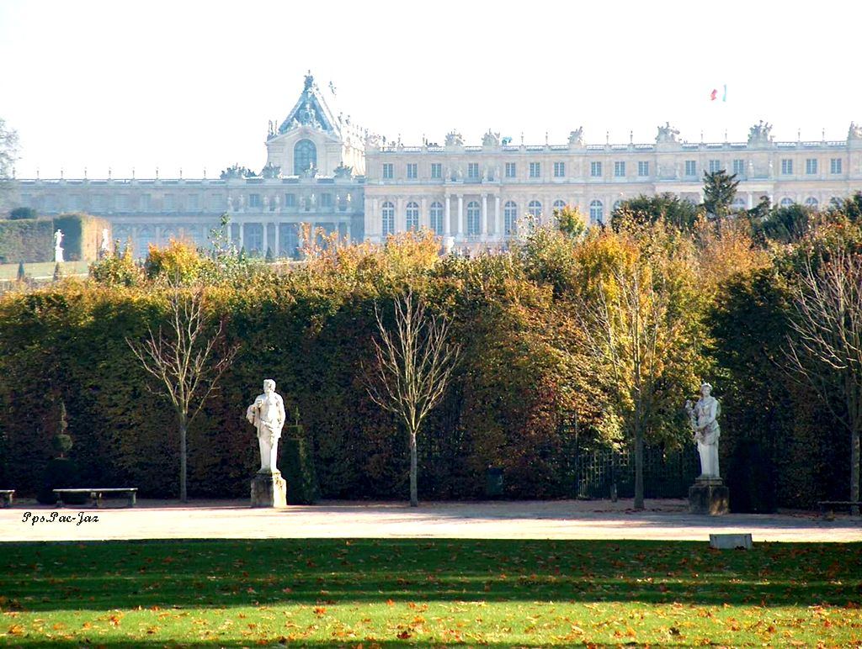

Slide 47
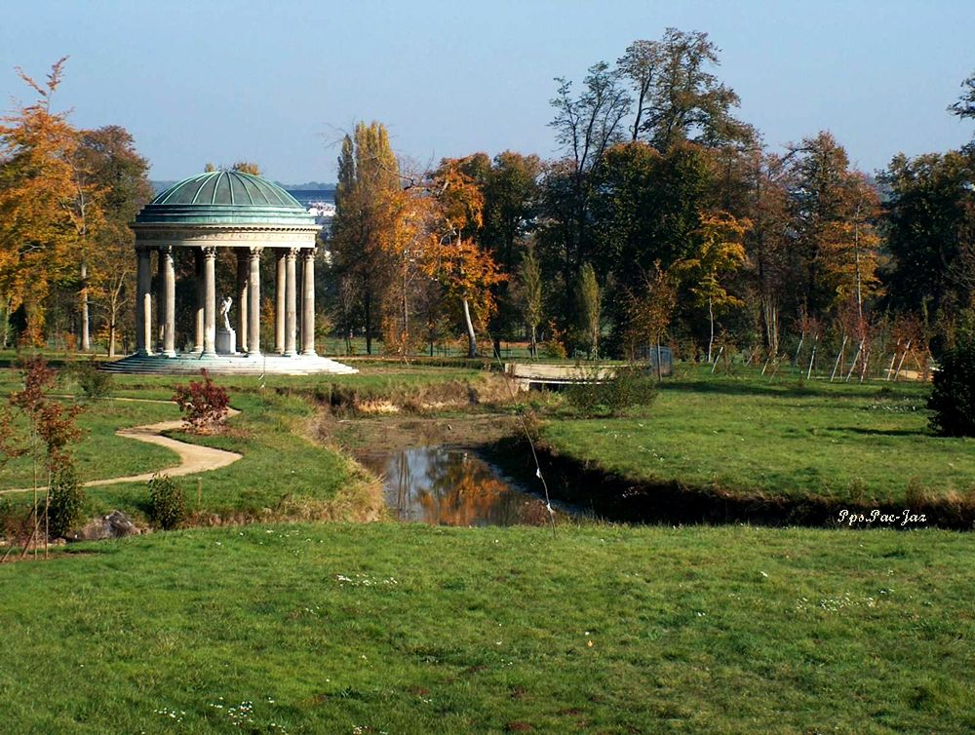
El Templo Del Amor

Slide 48
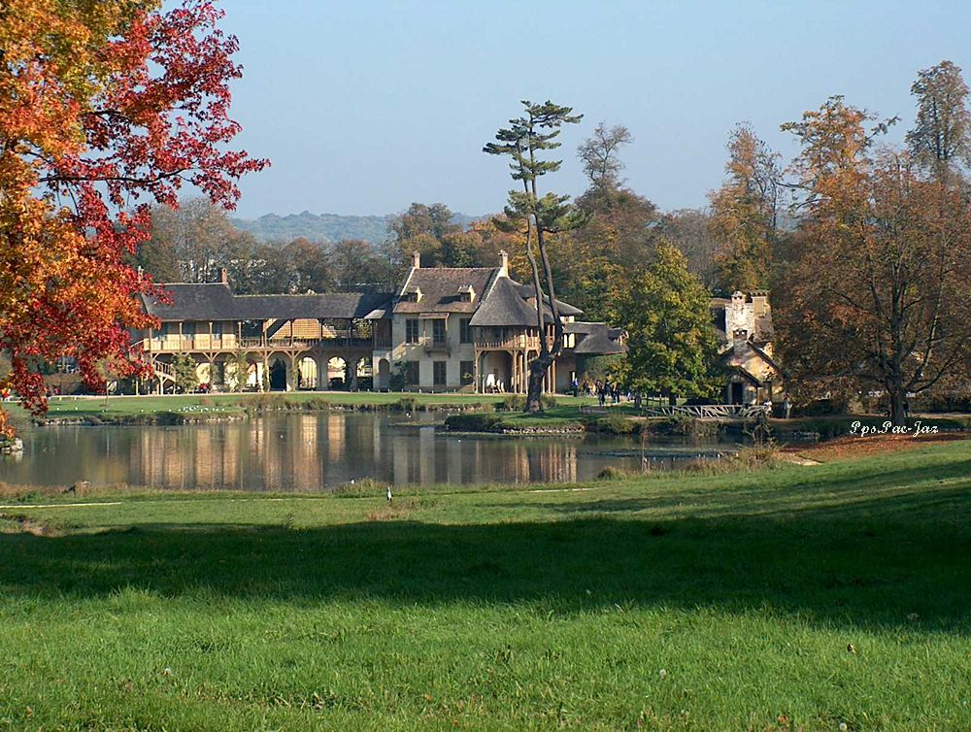
El Caserío De La Reina

Slide 49
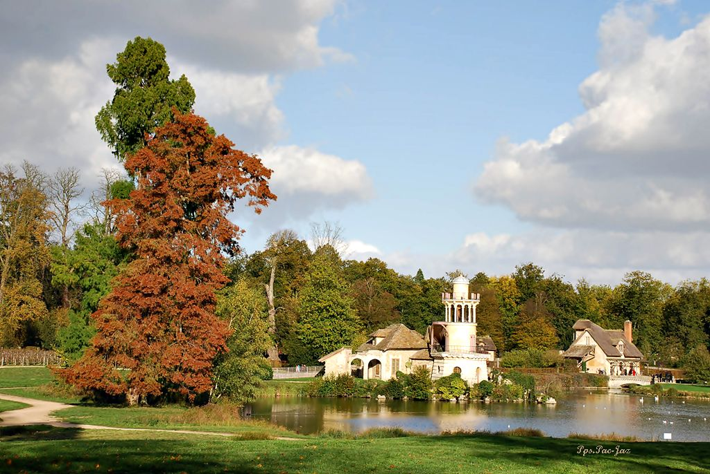

Slide 50
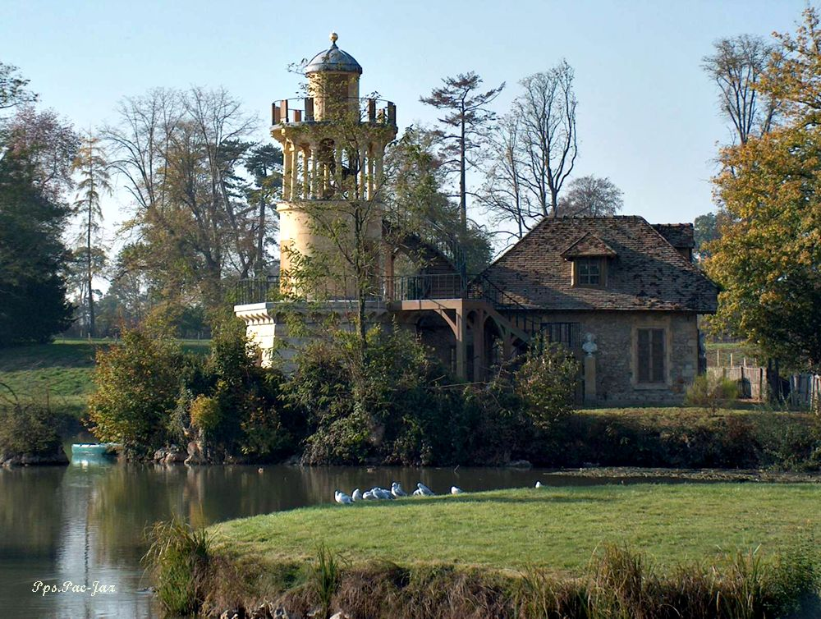
El Caserío De La Reina

Slide 51
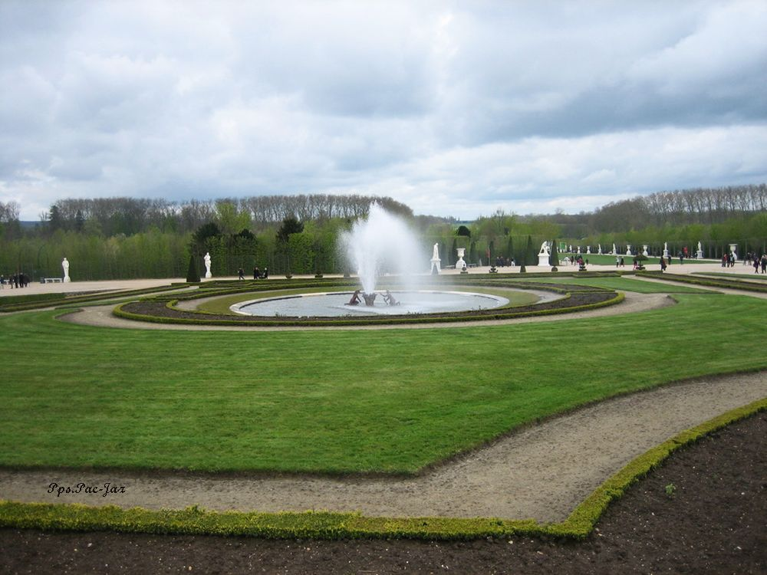

Slide 52


Slide 53

Invernadero De Naranjos

Slide 54


Slide 55


Slide 56


Slide 57


Slide 58


Slide 59

Lugar De Diversión De Maria Antoinette

Slide 60

Ninfa De La Concha

Slide 61

El Arriate De Letrina

Slide 62

El Estanque De Letrina

Slide 63

El Estanque De Neptuno

Slide 64

Venus Arrodillada

Slide 65


Slide 66

Ariane Adormecida

Slide 67

Gladiador Moribundo

Slide 68

Francisco del Olmo- Jazmín

Slide 69




Accede a la sección que desees desde aquí:
PPS Exclusivos
Dedicatorias | Fechas Especiales | Graciosos | Historia y arte | Lugares | Musicales
Naturaleza y Ciencias | Política | Reflexión | Religiosos | Románticos | Salud
Si deseas recibir pps periódicamente en tu correo electrónico subscríbete aquí:

